Slide 1
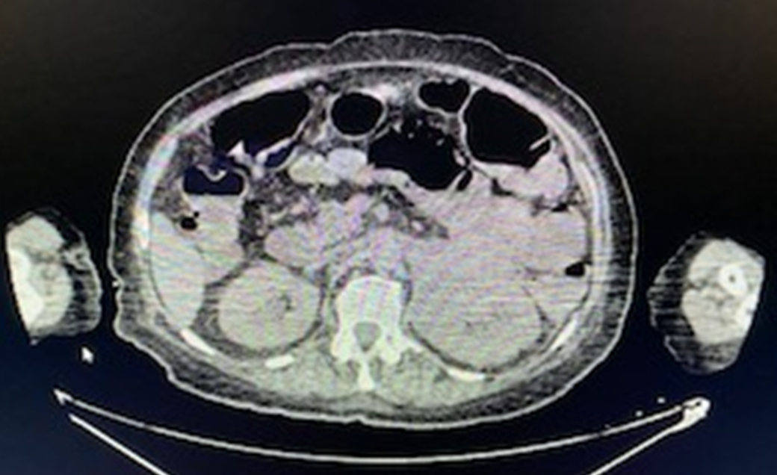
CARCINOMA DE CÉLULAS DE MERKEL COM METÁSTASE ADRENAL: RELATO DE CASO
Omizzolo H¹; Omizzolo N² ¹Acadêmica da Universidade de Caxias do Sul (UCS), Caxias do Sul, RS, Brasil;
²Médico, Caxias do Sul, RS, Brasil
Introdução/Fundamentos
O carcinoma das células de Merkel (CCM) corresponde a uma forma incomum e agressiva de neoplasia maligna cutânea. Geralmente acomete pacientes acima de 60 anos em áreas cronicamente expostas ao sol. As células de Merkel se localizam na camada basal da epiderme, estão associadas aos mecanorreceptores locais e têm função neuroendócrina pouco compreendida. O prognóstico é ruim, sendo observados elevados índices de recidivas locais e metástases.
Relato de Caso
Figura 1. Tomografia Computadorizada de abdome sem contraste
evidenciando aumento da adrenal
Paciente do sexo feminino, 72 anos, agricultora, consulta por lesão eritematosa em região frontal esquerda que surgiu há 2 meses, com crescimento progressivo e rápido, sangramento e prurido, indolor. Ao exame físico, evidenciava-se lesão com coloração violácea e características ovóide e elevada, com cerca de 1 x 1,5 x 2 cm nas maiores dimensões e linfonodo em região da parótida, elástico, móvel, de cerca de 2cm.
A paciente foi submetida à tomografia computadorizada de abdome para estadiamento (Figura 1), a qual evidenciou lesão expansiva na topografia da glândula adrenal esquerda, apresentando íntimo contato com a cauda do pâncreas e com o polo superior e terço médio do rim esquerdo e com o revestimento retroperitoneal.
Ademais, foi encaminhada para biópsia da lesão, cujo resultado anatomopatológico confere neoplasia maligna, pouco diferenciada, de alto grau, com elevado índice mitótico em derme e hipoderme. A imuno-histoquímica sugere o diagnóstico de CCM, com Sinaptofisina MRQ-40 positivo difusamente, Ki-67 SP6 positivo em 40% e CK20 positivo.
A conduta proposta foi de ressecção local com margens de 1,5 cm lateralmente e de profundidade. Devido à metástase à distância (estádio IV), paciente iniciou primeiro ciclo de quimioterapia paliativa, apresentando insuficiência renal aguda por nefrotoxicidade pela cisplatina e encefalopatia metabólica, então evoluindo ao óbito.
Considerações Finais
Clinicamente, o CCM apresenta-se como uma placa, nódulo ou tumor, normalmente único, de coloração avermelhada-púrpura ou rosácea. Ao toque, são lesões firmes e indolores. A maioria das lesões tem menos de 2 cm de diâmetro e evolui rapidamente, bem como no caso relatado.
O tratamento está baseado na exérese cirúrgica completa, associada ou não a tratamentos adjuvantes A quimioterapia é indicada por alguns autores para doença disseminada (estadio IV), com boas taxas de resposta inicial, porém sem manutenção de resultados e com elevados índices de toxicidade. O prognóstico é ruim, observando-se elevada incidência de recidivas locais (20-75%), metástase linfonodal (30-70%) e à distância (25-50%). A sobrevida média em 5 anos é de 30-75, sendo que o principal fator preditivo em relação à sobrevida é o estadiamento inicial. Os principais locais para metástases à distância são: fígado, ossos, pulmões e sistema nervoso central, sendo rara a metástase para adrenal.
Referências Bibliográficas
Toker C. Trabecular carcinoma of the skin. Arch Dermatol. 1972;105(1):107-10.
Eng TY, Boersma MG, Fuller CD, Cavanaugh SX, Valenzuela F, Herman TS. Treatment of Merkel cell carcinoma. Am J Clin Oncol. 2004;27(5):510-5.
Becker JC. Merkel cell carcinoma. Ann Oncol. 2010;21(Suppl 7):vii81-5. doi: https://doi.org/10.1093/ annonc/mdq366

